Slide 1




UNIVERSIDADE FEDERAL DO PARÁ
INSTITUTO DE TECNOLOGIA
FACULDADE DE ENGENHARIA MECÂNICA
PROGRAMA DE PÓS GRADUAÇÃO EM ENGENHARIA MECÂNICA
Processos de Soldagem
Prof. Dr. ALEXANDRE SALDANHA DO NASCIMENTO
saldanha77@yahoo.com.br
asn@ufpa.br
Belém 2023.4

Slide 2

EMENTA
Cap. 1 – Introdução, importância da soldagem, definições, formação de uma junta, obstáculos, comparação com outros processos de união, vantagens e desvantagens;
Cap. 2 – EPI's;
Cap. 3 – Terminologia e Simbologia;
Cap. 4 – Fontes de soldagem;
Cap. 5 – Física do arco;
1ª. Avaliação
Cap. 6 – Eletrodo Revestido;
Cap. 7 – TIG;
Cap. 8 – MIG/MAG;
Cap. 9 – Arame Tubular;
Cap. 10 – Arco Submerso;
2ª. Avaliação
SEMINÁRIOS PROCESSOS ESPECIAIS (Não-convencionais, Derivativos e Híbridos).

Slide 3
Referências Bibliográficas
1. Marques, P.V., Modenesi, P.J. Bracarense, A.C. Soldagem - Fundamentos e Tecnologia Ed. UFMG, Belo Horizonte, 2005, 362 p.
2. Quites, A.M... Introdução à Soldagem a Arco Voltaico Soldasoft, Florianópolis, 2002, 352 p.
3. Okumura, T., Taniguchi, C. Engenharia de Soldagem e Aplicações, LTC, Rio de Janeiro, 1982, 461 p.
4. Drapinski, J. Elementos de Soldagem. Me Graw-Hill, São Paulo, 1978, 280 p.
5. Wainer, E. et al. Soldagem-Processos e Metalurgia. Ed. Edgard Blücher Ltda, São Paulo. 1992, 494 p.
6. Cary. H.B. Modem Welding Technology. 4ª edição, Prentice-Hall, Englewood Cliffs, 1998, 780 p.
7. American Welding Society Welding Handbook - Welding Processes Volume 2, 8 edição AWS. Miami. 1991, 955 p.
8. Soldagem & Técnicas Conexas: Processos. Ivan Guerra Machado, 1996.
9. Scotti, A; Ponomarev, V., "Soldagem MIG/MAG: Melhor Entendimento, Melhor Desempenho", Artliber Editora Ltda, São Paulo, SP, 2008.
11. NORRISH, J. Advanced Welding Process, 375pg, Cranfield Institute of Technology, 1992, p. 147.
12. Reis, R.P. & Scotti, A., Fundamentos e Prática da Soldagem a Plasma, 1. ed. São Paulo: Artliber Editora, 2007. v. 1000. 147 p 5.
Sites:
http://www.demet.ufmg.br/labs/soldagem/ www.cimm.com.br www.infosolda.com.br
http://www.sitedasoldagem.com.br/

Slide 4


FONTES
DE
SOLDAGEM

Slide 5

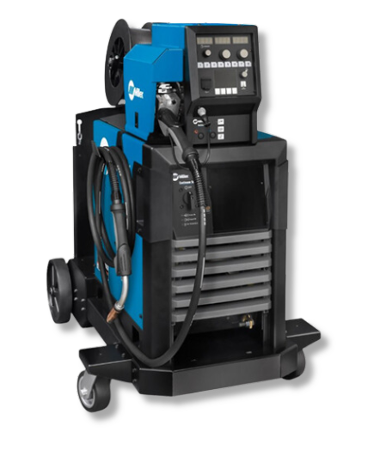
FONTES PARA SOLDAGEM A ARCO VOLTAICO
Fontes de energia para soldagem a arco voltaico podem ser consideradas simplesmente como o ponto de alimentação da energia elétrica ao processo.
Entretanto, as fontes exercem grande influência sobre o desempenho de um processo de soldagem (qualidade e produtividade).

Slide 6
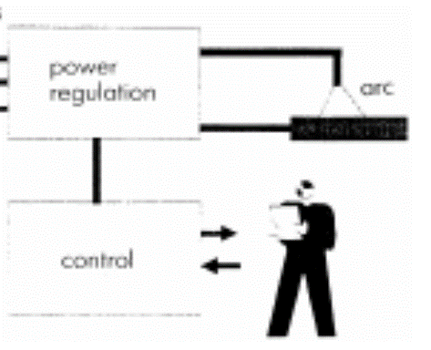
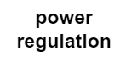
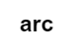
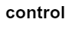
REQUISITOS DE UMA FONTE PARA SOLDAGEM
Produzir saídas de corrente e tensão nos valores desejados e com características adequadas para o processo de soldagem;
Permitir o ajuste destes valores de corrente e/ou tensão para aplicações específicas;
Variar a corrente e tensão durante a operação de acordo com os requerimentos do processo de soldagem e aplicação.

Slide 7
REQUISITOS DE UMA FONTE PARA SOLDAGEM
Requisitos básicos adicionais
estar em conformidade com exigências de normas e códigos relacionados com a segurança e funcionalidade;
apresentar resistência e durabilidade em ambientes fabris, com instalação e operação simples e segura.;
Requisitos extras para uma fonte moderna
possuir controles/interface do usuário de fácil compreensão e uso;
quando necessário, ter interface ou saída para sistemas de automação
Possuir velocidade e precisão nos controles dos parâmetros

Slide 8
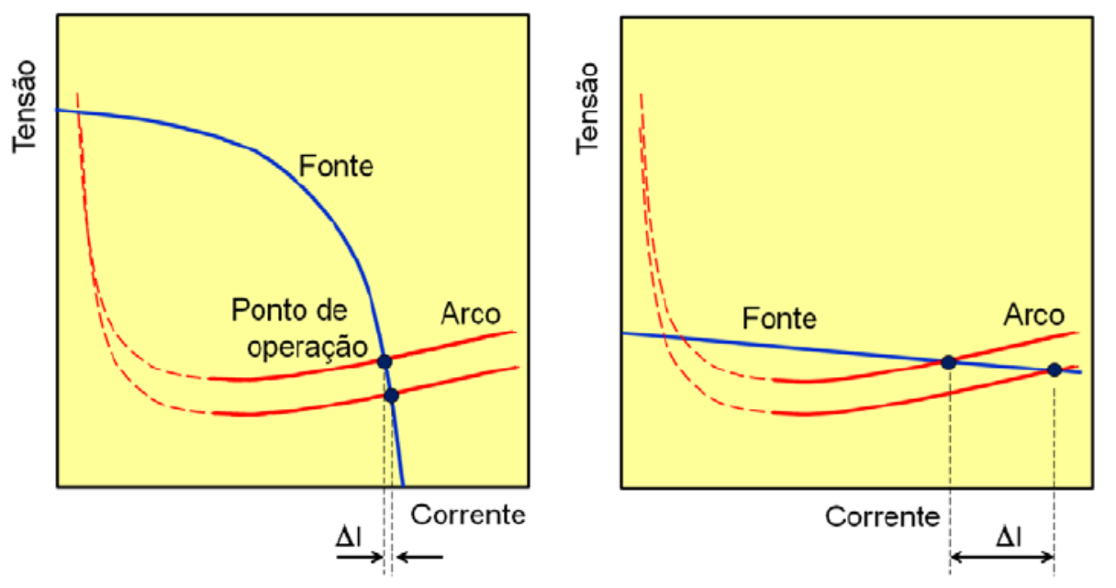
CARACTERÍSTICA ESTÁTICA DE UMA FONTE
Corrente constante
Tensão constante

Slide 9
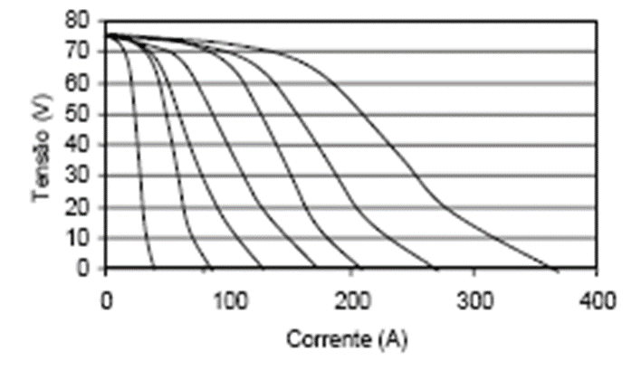
TENSÃO EM VAZIO
Quando a fonte não está submetida a nenhuma carga (corrente = 0)
A tensão em vazio (Vv)
Quando maior a tensão em vazio da fonte, mais fácil é a abertura e a manutenção do arco.
Porém maior é o risco de choque elétrico

Slide 10
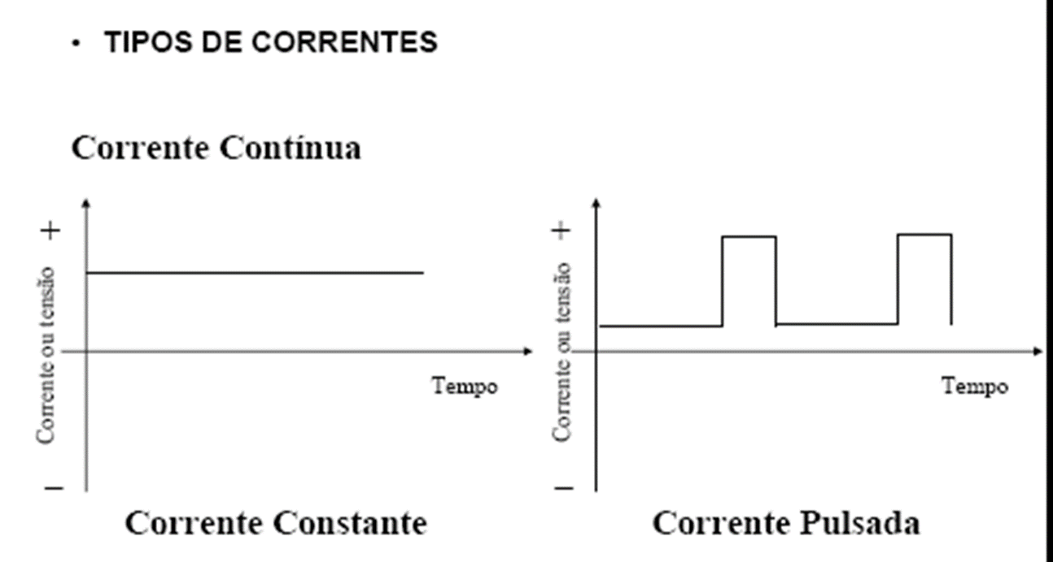
CARACTERÍSTICAS DINÂMICAS DE FONTES
Corrente contínua

Slide 11
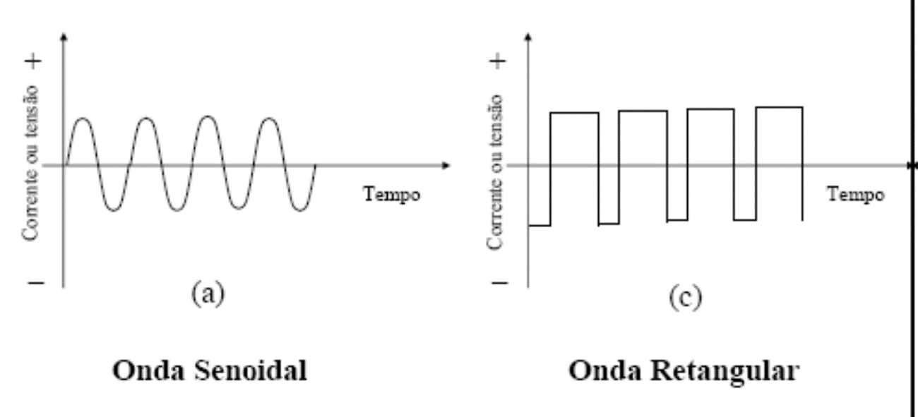
CARACTERÍSTICAS DINÂMICAS DE FONTES
Corrente alternada

Slide 12
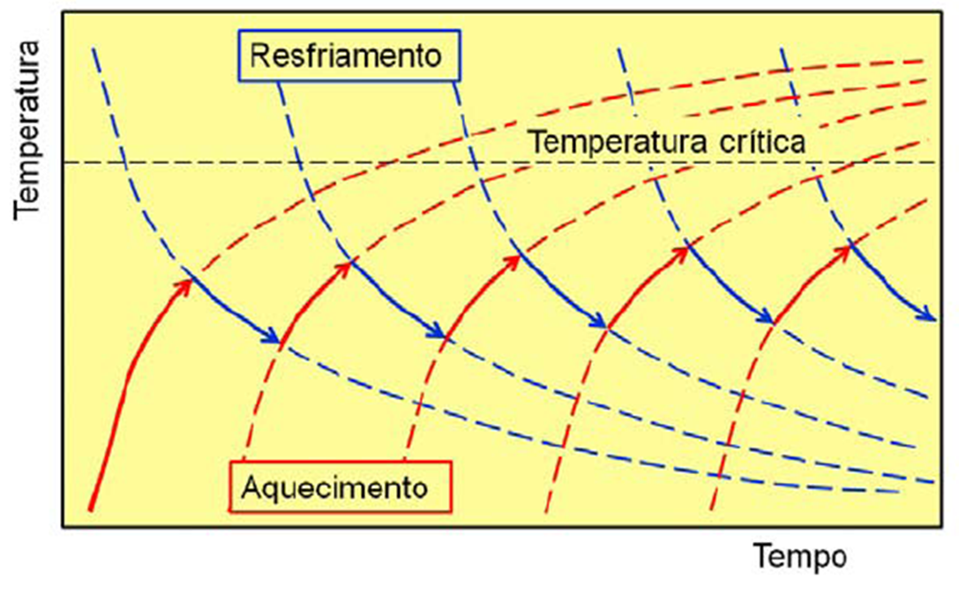
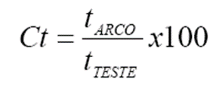

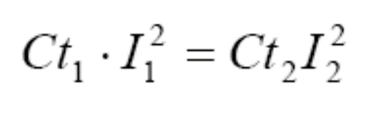
FATOR DE CARGA (CICLO DE TRABALHO)
Para se estimar o fator de trabalho de uma fonte para correntes de soldagem diferentes das
especificadas pelo fabricante pode-se utilizar a fórmula abaixo:
EXEMPLO:
Uma fonte com Ct = 60% pode operar por até 6 minutos em cada intervalo de 10

Slide 13
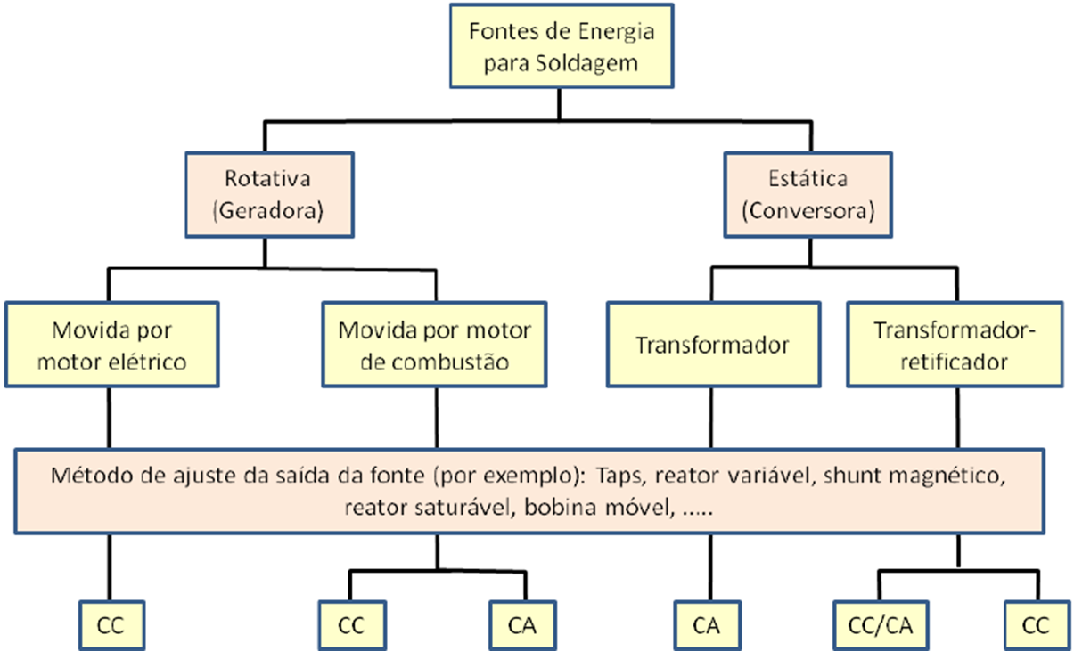
CLASSIFICAÇÃO DAS FONTES DE SOLDAGEM
Quanto ao projeto
Fontes eletromagnéticas (Fontes convencionais);
Fontes eletrônicas (Fontes modernas).
Classificação de fontes de energia convencionais para soldagem

Slide 14

EXEMPLOS DE COMANDOS EM FONTES CONVENCIONAIS
FONTES CONVENCIONAIS (Comando ou Regulagem eletromagnética)
Quanto ao projeto
Regulagem por escalões
Regulagem por bobina móvel
Regulagem por ferro móvel

Slide 15
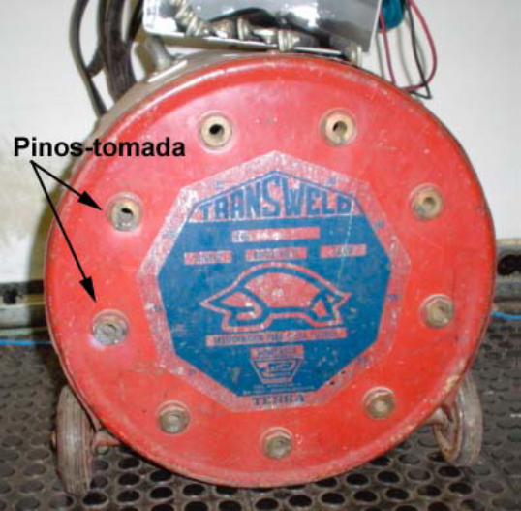
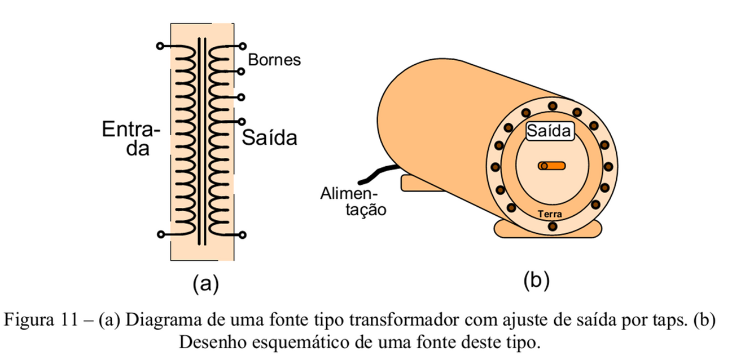
REGULAGEM POR ESCALÕES
Transformadores com vários taps, permitem um ajuste descontínuo das condições de soldagem pela variação da relação entre os números de espiras no primário e secundário do transformador.

Slide 16
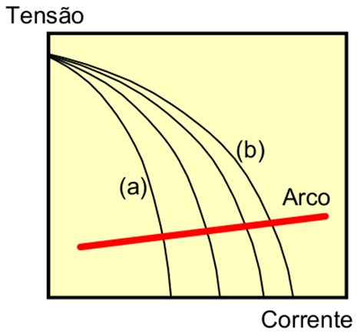
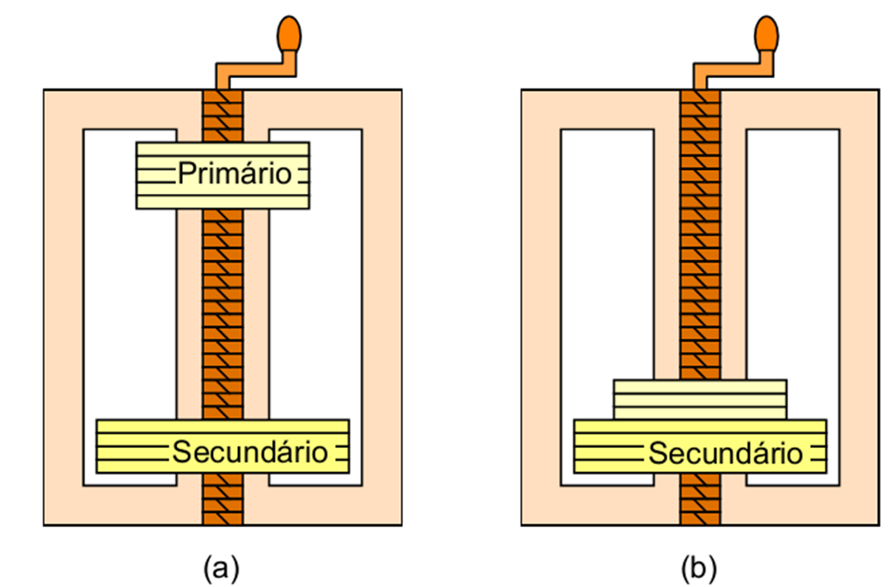
REGULAGEM POR BOBINA MÓVEL
A distância entre as bobinas determina a eficiência do acoplamento magnético entre estas. Assim, quanto mais afastadas as bobinas, menor tende a ser a saída da fonte, isto é, mais inclinada fica a sua curva característica.

Slide 17
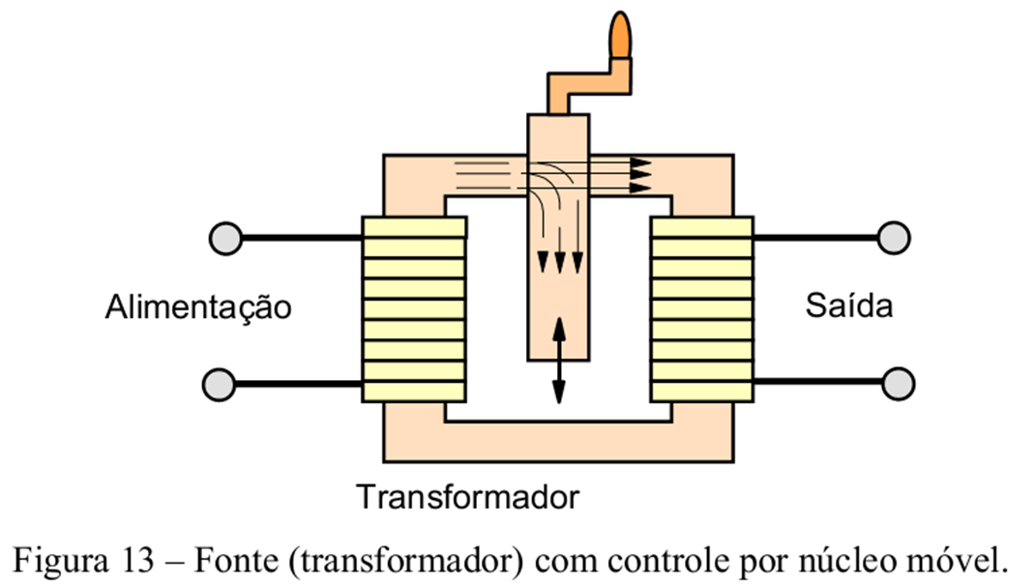
REGULAGEM POR BOBINA MÓVEL
Em fontes com controle por núcleo móvel, as bobinas são mantidas em posição fixa e a saída da fonte é controlada pela posição de um shunt do mesmo material do núcleo do transformador colocado entre as bobinas do primário e do secundário. Quando a posição do shunt entre as bobinas muda, uma maior ou menor parte do fluxo magnético no transformador passa através do shunt, diminuindo ou aumentando a saída da fonte.

Slide 18
TIPOS DE FONTES
FONTES TRANFORMADORAS
RETIFICADORAS
GERADORAS
ELETRÔNICAS
- Fontes tiristorizadas
- Fontes transistorizadas
a) em série (Series regulators)
b) chaveadas no secundário (Choppers)
c) INVERSORAS (Inverters) ou chaveadas no primário

Slide 19
CARACTERÍSTICAS DAS FONTES CONVENCIONAIS
VANTAGENS:
BAIXOS CUSTOS
ALTA ROBUSTEZ E CONFIABILIDADE
POUCA E FÁCIL MANUTENÇÃO
LIMITAÇÕES:
DIFICULDADE DE CONTROLE REMOTO
DIFICULDADE DE INTERFACIAR COM EQUIPAMENTO AUTOMÁTICO
INSTABILIDADE DE SAÍDA

Slide 20
CARACTERÍSTICAS DAS FONTES ELETRÔNICAS
AJUSTE MAIS FÁCIL DOS PARÂMETROS;
RÁPIDA RESPOSTA, ALTA PRECISÃO E REPETIBILIDADE;
PERMITE CONTROLE POR RETRO-ALIMENTAÇÃO;
PERMITE CONTROLAR SEQUENCIA DE PARÂMETROS;
COMPACTA E LEVE;
MULTIPROCESSOS

Slide 21
FATORES A SEREM CONSIDERADOS NA SELEÇÃO DE UMA FONTE
Processo utilizado;
Fator de trabalho;
Portabilidade;
Local de trabalho;
Potência requerida;
Manutenção, preço, etc.

Slide 22
FIM

